Slide 1
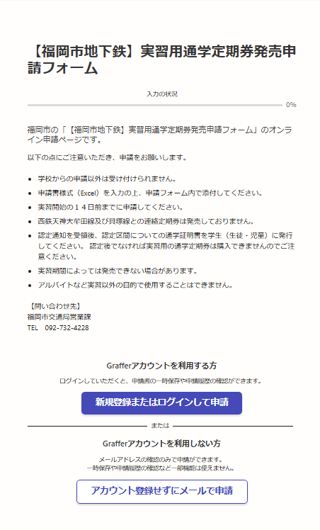
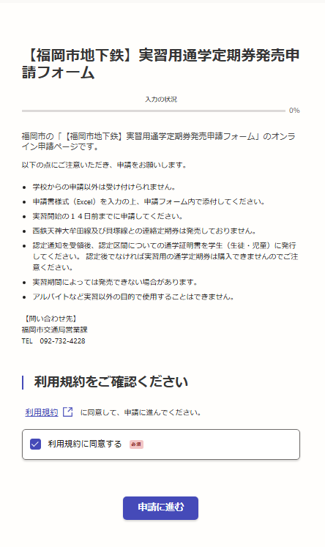
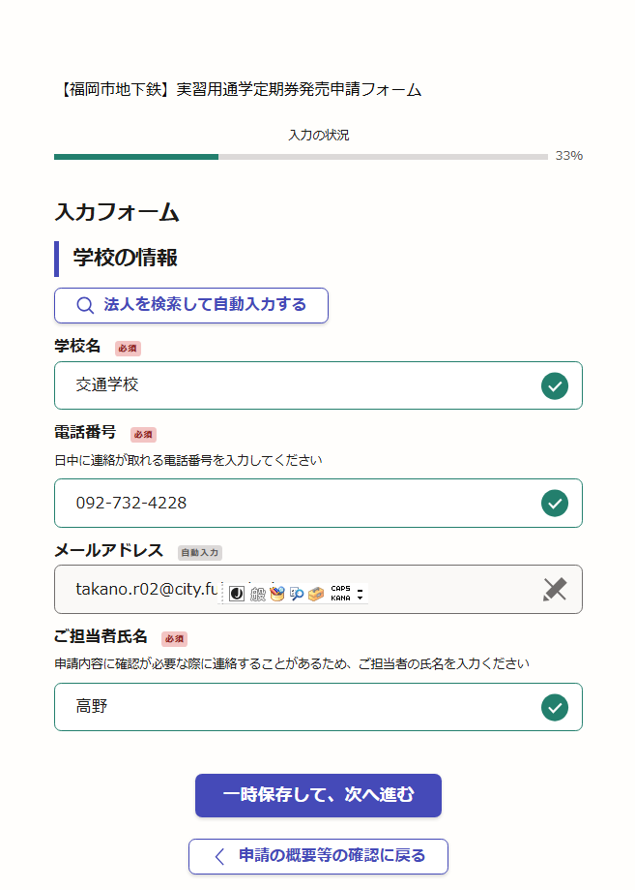





＜電子申請フロー＞
○○○○
○○○○
○○○○
○○○○
① または
を選択
②「利用規約に同意する」にチェックし
を選択
③学校名、電話番号、メールアドレス、担当者氏名
を入力し、 または
を選択

Slide 2
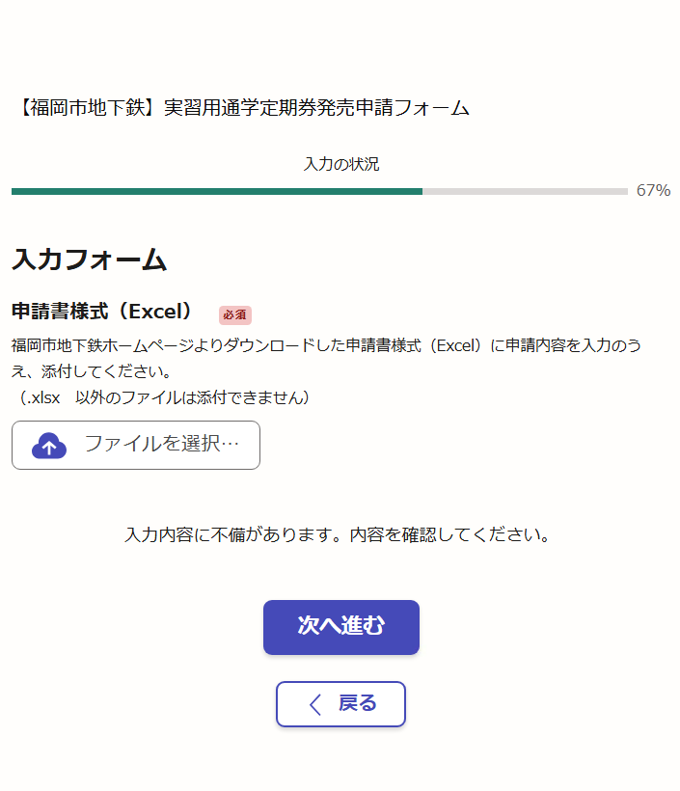
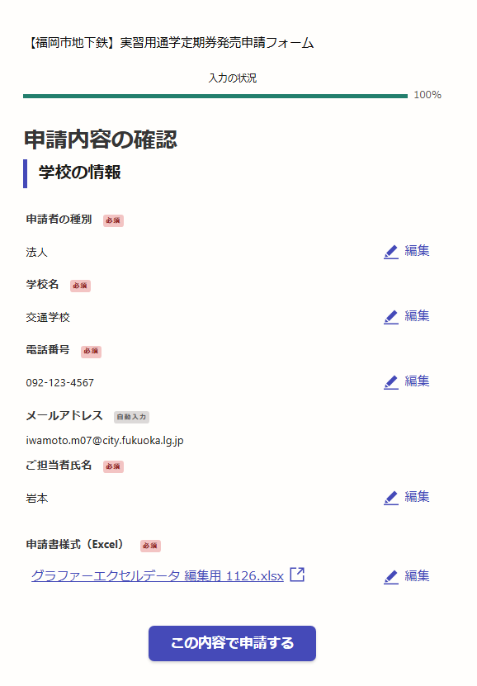
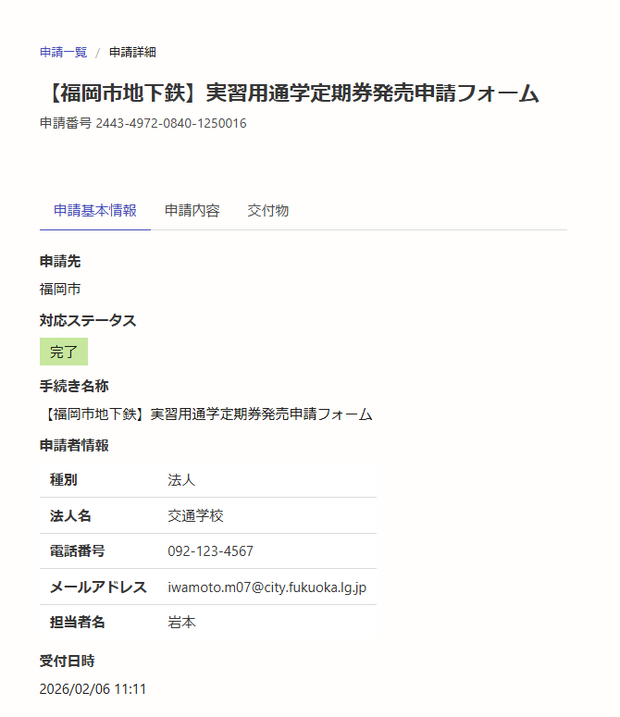


※交通局での認定手続き完了後、再度、メール
が送信されます。
メールに記載のＵＲＬをクリックすると、以下
の画面が表示されます。
法人
○○○○
○○○○
○○○○
○○○○
④申請内容を入力した申請書様式
（Excelファイル）を添付し、
を選択
⑤申請内容を確認し、
を選択 （ から修正可能）
※申請完了後、メールが自動送信され
ます。
メールに記載されたＵＲＬから、申請
の詳細を確認できます。
⑥ 「交付物」タブから認定書をダウンロードして
手続き終了

